Slide 1



Matriz de tramites
Gastos Médicos
Grupo Ónix agente de seguros

Slide 2
Cambio de Domicilio
Cambio de Conducto de cobro
Cambio Clave de Agente
Cambio de forma de Pago
Disminución de Deducible
Aumento de Deducible
Corrección de RFC
Cambio de Contratante
Corrección de Nombre
Devolución de Primas
Reconocimiento de Antigüedad
Disminución de Coaseguro
Duplicado de Póliza
Cancelación de póliza
Inclusión de Asegurados
Exclusión de Asegurados
Rehabilitación
Aumento de Coaseguro
Programacion medicamentos
Programación de Cirugia
Conversión Colectivo a Individual
Exclusión de Coberturas
Inclusión de Coberturas
Cambio de Plan
Aplicación de Primas
Aclaración de Primas
Rembolso Inicial
Reembolso Subsecuente
NIVELES HOSPITALARIOS
Temporal

Slide 3

Cambio de Domicilio
Se requiere:
Orden de trabajo Mapfre
Copia de identificación oficial (cotejado)
Comprobante de domicilio ( NUEVO DOMICILIO anotarlo en la OT)
Cotización (si es para ambos : CONTRATANTE O ASEGURADO o afecta primas)
Verificar si el cambio es solo para contratante

Slide 4
Cambio de Conducto de Cobro
Se requiere:
Orden de trabajo
Solicitud de cargo automático en caso de que se solicite PAGO MENSUAL
INE cotejado
Consideraciones:
Cuando se domicilie una tarjeta de debito o cuenta clave y la prima a cobrar de la póliza sea igual o mayor a 50,000.00 pesos por sistema no se enviara a cabro, por cuestiones de seguridad del cliente.

Slide 5
Cambio de Clave de Agente
Se requiere:
Orden de trabajo (Informar si tiene siniestro)
INE cotejado
Caratula póliza actual

Slide 6
Cambio de Forma de Pago
Se requiere:
Orden de trabajo
INE cotejado
Formato de cargo bancario ( cuando el pago sea mensual)
Consideraciones:
Solo se puede hacer cambio de forma de pago de mayor a menor, con recibo pendiente de pago.
Y cambio de forma de pago de menor a mayor solo dentro de los 30 días de la renovación de la póliza.

Slide 7
Disminución de coberturas de Deducible, ó de coaseguro o tope de coaseguro
Se requiere:
Solicitud maestra debidamente firmada y requisitada, contestando el cuestionario medico y presentando los requisitos médicos correspondientes que apliquen (en caso de tener siniestro la póliza)
Orden de trabajo
INE cotejado

Slide 8
aumento de Deducible
Se requiere:
Orden de trabajo
INE cotejado
Solicitud maestra debidamente firmada y requisitada SIN CUESTIONARIO MÉDICO
Cotización

Slide 9

Corrección de RFC
Se requiere:
Orden de trabajo
Formato identificación de cliente
Cedula fiscal ACTUALIZADA del contratante
INE cotejado

Slide 10
Cambio de Contratante
Se requiere:
Orden de trabajo firmada por los dos contratantes (nuevo y anterior)
Comprobante de domicilio (con vigencia no mayor a tres meses)
INE cotejado de ambos contratantes (nuevo y anterior)
Consideraciones:
En el caso de que el contratante actual y el nuevo sea la misma persona
tendrá que firmar tanto como el que cede los derechos como el que acepta.
En caso de Persona Moral presentar documentos Art. 492

Slide 11
Corrección de Nombre
Se requiere:
Orden de trabajo
Formato identificación de cliente ( el para el contratante)
Acta de nacimiento o INE de persona que se va a corregir
INE cotejado

Slide 12
Devolución de primas
Se requiere:
Orden de trabajo (anotar cantidad especifica)
Comprobante de pago de la prima
INE cotejado

Slide 13
Reconocimiento de Antigüedad
Se requiere:
Orden de trabajo
INE cotejado
CARATULA DE LA POLIZA DE LA ASEGURADORA ANTERIOR.
PAGOS AL CORRIENTE DE LA POLIZA ANTERIOR.

Slide 14
Duplicado de póliza
Se requiere:
Orden de trabajo o carta petición del cliente
INE cotejado

Slide 15
Cancelación de póliza
Se requiere:
Orden de trabajo
INE cotejado
Consideraciones:
Anotar en solicitud si requiere devolución de primas no devengadas
En caso de ser contratante persona moral anexar documentos art.492

Slide 16
Inclusión de Asegurados
Se requiere:
Orden de trabajo
Solicitud inicial TOTALMENTE LLENA Y FIRMADA POR EL CONTRATANTE.
INE cotejado
Acta de nacimiento en caso de recién nacido
Consideraciones:
Menor nacido bajo cobertura de maternidad de la póliza respetando antigüedad y dado de alta en un plazo no mayor a 30 días naturales de haber nacido y solo llenado solicitud de cambios

Slide 17
exclusión de Asegurados
Se requiere:
Orden de trabajo
INE cotejado

Slide 18
inclusión de Coberturas
Se requiere:
Orden de trabajo
Solicitud maestra debidamente firmada y requisitada SIN CUESTIONARIO MÉDICO
Cotización
INE cotejado

Slide 19
Exclusión de Coberturas
Se requiere:
Orden de trabajo
INE cotejado

Slide 20
aumento de Coaseguro
Se requiere:
Orden de trabajo
Solicitud maestra debidamente firmada y requisitada SIN CUESTIONARIO MÉDICO
Cotización
INE cotejado

Slide 21
disminución de Coaseguro
Se requiere:
Orden de trabajo
Solicitud inicial (siempre y cuando tenga siniestro)
INE cotejado

Slide 22
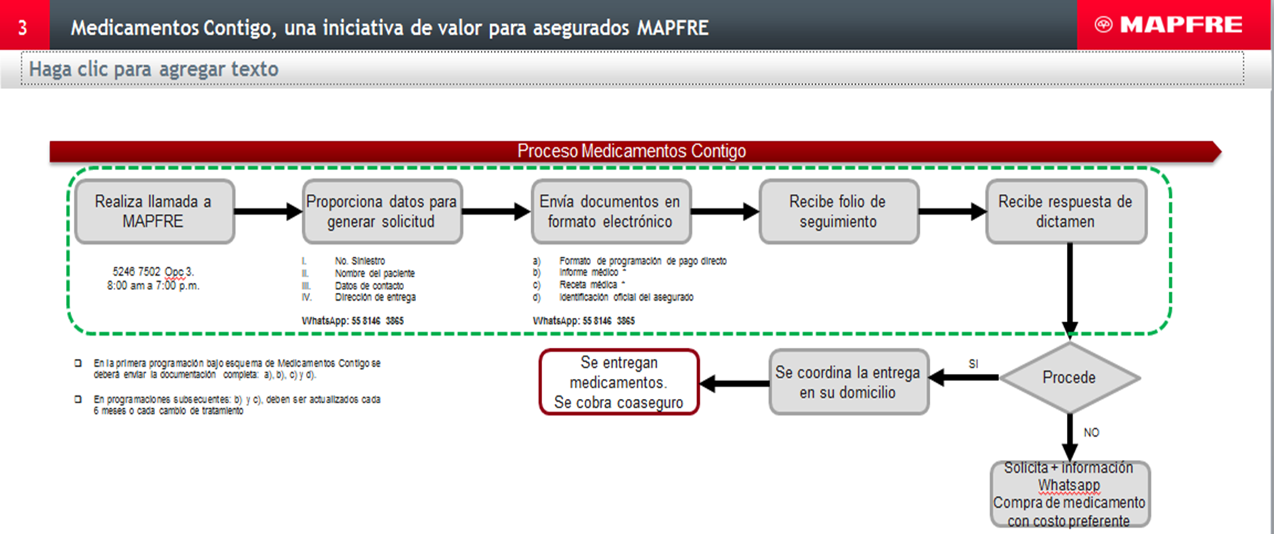
PROGRAMACION MEDICAMENTOS

Slide 23

programación de cirugía
Se requiere:
Solicitud de programación, es requisito indispensable contar con No. telefónico del asegurado y médico
Informe médico
Identificación oficial
Póliza
Cirugías neurológicas, columna, ortopedia, rodillas, hombros, corazón, quimioterapias es indispensable se envíe la cotización de Insumos
Estudios que sustenten el diagnostico
Si se requiere programar medicamento es necesario envíen las recetas con el nombre del medicamento, dosis,
Médicos que no se encuentren en la Red incluir su presupuesto, e indicar en informe que se ajusta a tabulador
Mientras el asegurado se encuentre internado, no se dan folios de programación, ya que la atención se brinda por pago directo.

Slide 24
conversión endoso colectivo a individual
Se requiere:
Solicitud inicial (ingresada dentro del plazo indicado en el endoso posteriores a la baja de la colectividad)
Cotización (indicando que es una conversión)
Documento que compruebe el alta del asegurado a la colectividad como: Alta ante el IMSS o carta firmada y sellada por el contratante
Documento que compruebe el termino de la relación laboral con el contratante, así como baja ante el IMSS o carta finiquito firmada y sellada por el contratante o carta del contratante membretada, firmada y sellada con NSS indicando fecha de ingreso y salida de la colectividad.
Endoso de conversión
Carta Conciencia
Documentación correspondiente al articulo 492 de la ley de Instituciones de Seguros y Fianzas
Es obligatorio que todos los integrantes del certificado realicen la conversión con excepción de dependientes en caso que no cumplan con las condiciones de elegibilidad en la póliza colectiva
Periodo de espera de 12 meses a partir de la fecha del ingreso con el contratante, mismo que se validara con documento oficial que compruebe la baja del asegurado en la colectividad.
En caso de divorcio entrega de la documentación que certifique dicha situación.
En caso de contratante persona moral:
a) Formato 5 (Datos complementarios Contratante Persona Moral
b) Constancia de entrevista personal para la identificación del cliente

Slide 25
Rehabilitación
Se requiere:
Orden de trabajo
Solicitud de Rehabilitación por cada integrante
Carta de no siniestros (cuando tenga mas de 60 días de cancelada)
INE cotejado contratante
COMPROBANTE DE DOMICILIO

Slide 26
cambio de plan
Se requiere:
Orden de trabajo
Solicitud inicial (solo cuando el cambio sea a un plan de nivel superior)
INE cotejado contratante
COTIZACION

Slide 27
aplicación de primas
Se requiere:
Recibo de póliza para su aplicación
Comprobante de pago
Orden de trabajo de identificación:
a) en caso de que el pago se haya efectuado con referencia
bancaria errónea
b) para la aplicación de importe a favor del cliente en primas
en depósito o nota de crédito.

Slide 28
devolución de primas
Se requiere:
Orden de trabajo (indicando importe de primas en depósito o nota de crédito para su devolución)
Comprobante de pago (ticket bancario, confirmación de transferencia en línea, estado de cuenta bancario)
INE cotejado

Slide 29
Reembolso Inicial
Se requiere:
Solicitud de reclamación GM
Informe médico
Facturas
Facturas desglose
Resultados de estudios (cuando cobran los estudios)
Comprobante de domicilio
INE cotejado

Slide 30
Reembolso Subsecuente
Se requiere:
Numero de siniestro
Solicitud de reclamación GM
Informe médico (opcional)
Facturas
Facturas desglose
Resultados de estudios

Slide 31

NIVELES HOSPITALARIOS
TRADICIONAL/PROTECCIÓN MÉDICA A TU MEDIDA
HOSPITALIZACION FAMILIAR / COMPLETA HOSPITALES TIPO A,B,C |  | GASTOS MEDICOS HOSPITALARIOS PLUS / OPTIMA HOSPITALES TIPO B,C |  | GASTOS MEDICOS HOSPITALARISO /ESENCIAL HOSPITALES TIPO C
ZAMBRANO HELLION |  | DOCTOR´S HOSPITAL |  | MUGUERZA CONCHITA
MUGUERZA OBISPADO ALTA ESPECIALIDAD |  | DOCTOR´S HOSPITAL EAST |  | MUGUERZA VIDRIERA
HOSPITAL ANGELES |  | MUGUERZA SUR |  | GINEQUITO
HOSPITAL SAN JOSE TEC |  | HOSPITAL Y CLINICA OCA |  | SAN FELIPE DE JESUS
 |  |  |  | HOSPITAL SIERRA MADRE
 |  |  |  | MUGUERZA SAN NICOLAS SAN JORGE

